Slide 1
Химическая игра «ДУЭЛЬ ЭРУДИТОВ» для учащихся 9-11-ых классов МБОУ «Лицей №23» МБОУ «Лицей №39»

Slide 2
Конкурс «Приветствие и домашнее задание»

Slide 3
Экологический конкурс

Slide 4
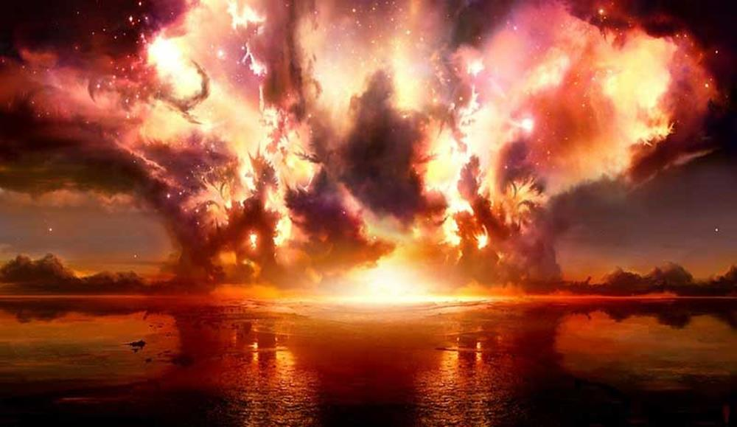
Катастрофа Чёрного моря

Slide 5
В сентябре 1927 года жители Крыма наблюдали как, в буквальном смысле, Черное море горит. Столбы дыма поднимались на высоту 500-800 метров. Одновременно на побережье ощущался запах тухлых яиц. Именно из-за этого газа, который в изобилии находится на глубине 100 метров от поверхности воды, гибнет Черное море, превращается в мертвое.
О каком газе идет речь?

Slide 6
Конкурс «Беру патент»

Slide 7
Задача №1.
Улавливание паров металлической ртути из воздуха производственных помещений – важная санитарно-гигиеническая задача. Предложите способы решения проблемы.

Slide 8
Задача №2.
Для получения тепло- и звукоизоляционных полимерных материалов их необходимо вспенивать, т.е. изготавливать пенопласты. Это материалы, в которых в массе твердого полимера имеется большое количество пузырьков. Для этого используют пенообразователи, которые разлагаются с выделением газа. Предложите вещества, которые, по вашему мнению, можно использовать в качестве пенообразователей.

Slide 9
Конкурс капитанов

Slide 10
Найдите ошибку в технике безопасности при работе с химическими веществами.

Slide 11
Конкурс «Черный ящик»

Slide 12
В черном ящике находится минерал, который широко использовался для отделки соборов и дворцов Санкт-Петербурга.
Это известный уральский минерал, которого в недрах земли практически не осталось.
Что это за минерал?

Slide 13
Конкурс «Определите вещества»

Slide 14
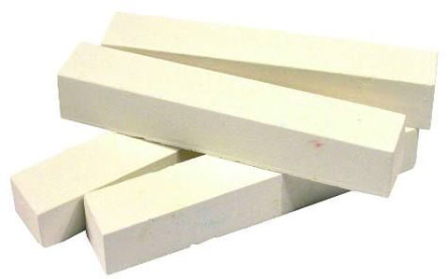
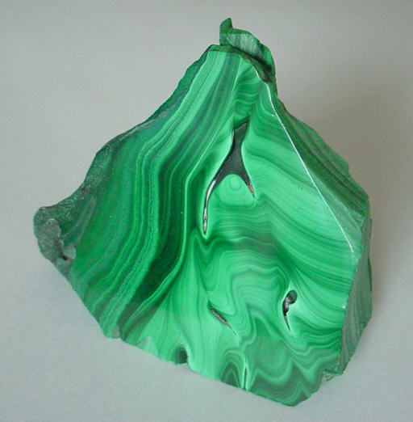
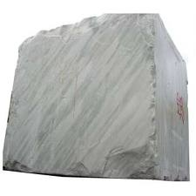
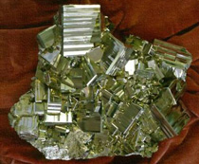
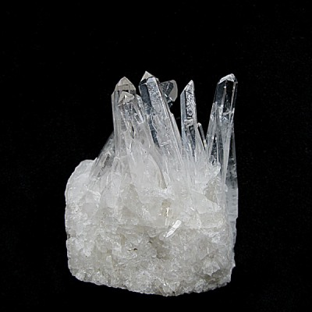
1
2
3
4
5

Slide 15
Конкурс «Старая рукопись»

Slide 16
В архиве нашли старую рукопись,
но она оказалась испорченной.
Во многих местах трудно было разобрать текст.
Восстановите записи
в течение 3 минут.

Slide 17
Конкурс для болельщиков

Slide 18
Типы химических реакций.
Задание: определите показанные типы реакций.

Slide 19
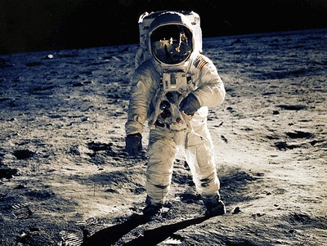
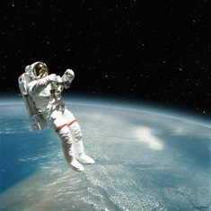
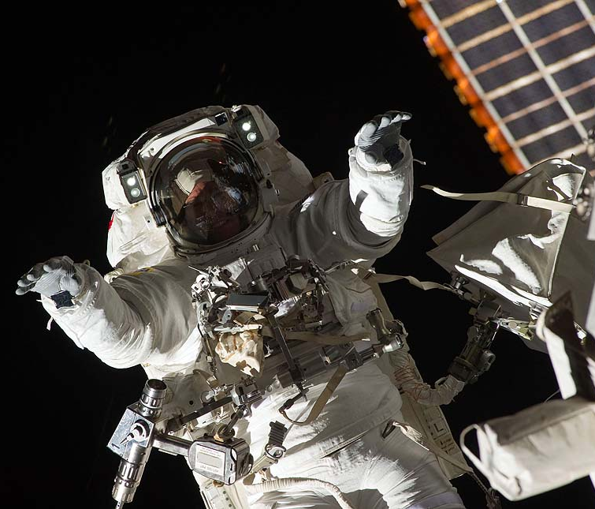
Три космонавта высадились на неизвестной планете с заданием определить состав атмосферы.

Slide 20
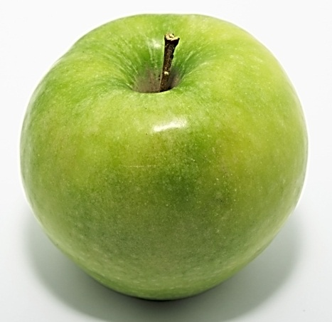
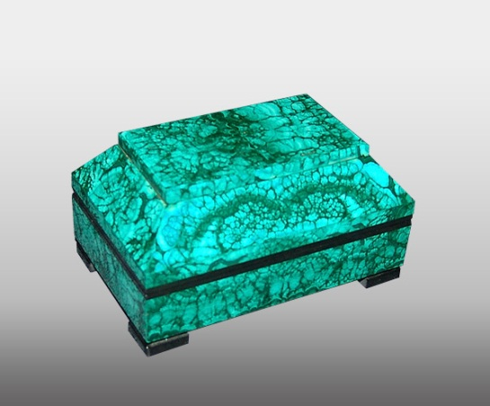
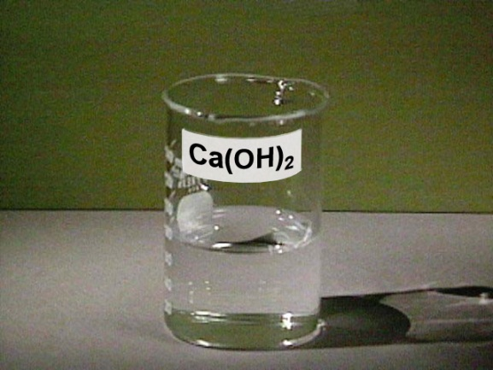
Они взяли три предмета
.

Slide 21
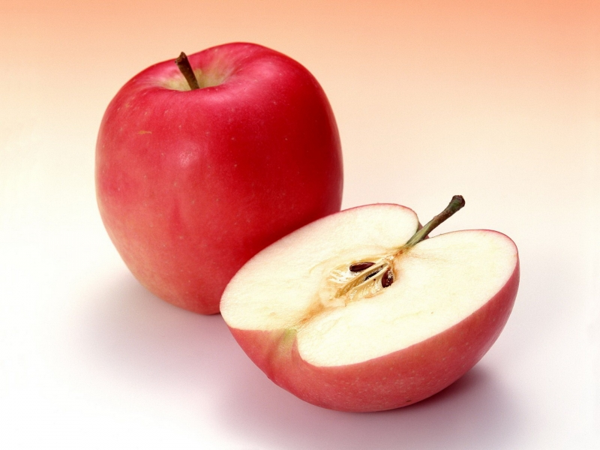
Яблоко не почернело.

Slide 22
Известковая вода не помутнела.

Slide 23
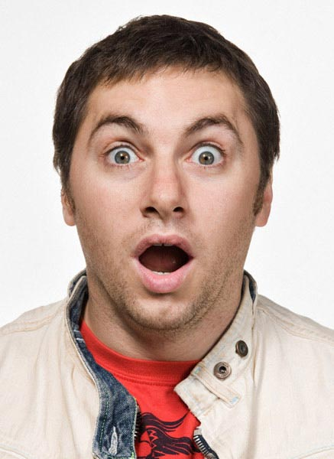
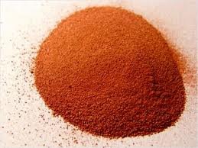
Нагрели малахитовую шкатулку. Образовался осадок черного цвета, который на глазах стал красного цвета.

Slide 24
Подведение итогов.

